Slide 1





COMPARACIÓN DEL HARDWARE PARA SERVIDORES IBM, DELL , HP y FUJITSU
By Cristian Lorenzo Cano & Pablo PÉrez Ruiz

Slide 2
¿Por qué hemos elegido este trabajo?
Curiosidad en las especificaciones técnicas del hardware.
Para tener futuras referencias
Si tenemos que adquirir este tipo de equipos, saber cuáles comprar dependiendo de:
Características de éstos.
Nuestras necesidades.
Presupuesto que tengamos.

Slide 3
COMPARACIÓN DEL HARDWARE PARA SERVIDORES IBM, DELL , HP y FUJITSU
Hardware IBM
Hardware DELL
Hardware HP
Hardware Fujitsu
Conclusiones

Slide 4
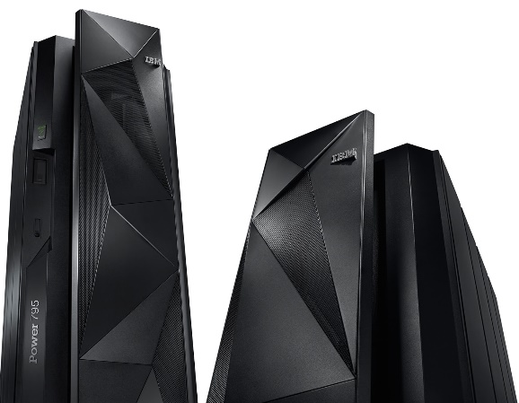
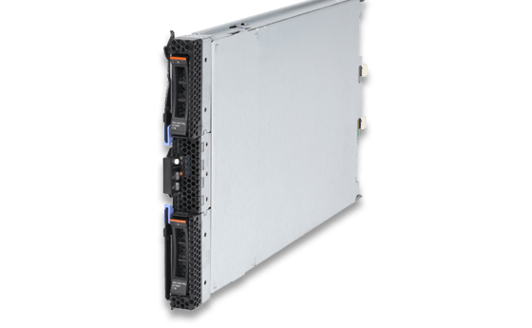

HARDWARE DE IBM
Entre los distintos tipos de servidores de IBM que hemos encontrado, el que mejor características recogía según nuestro criterio han sido los BladeCenter, pertenecientes ahora a la marca LENOVO.
Lenovo BladeCenter HS23
IBM Power 795

Slide 5
Lenovo BladeCenter HS23
Características
Ofrece un rendimiento sobresaliente con la nueva familia de productos E5-2600 v2 con procesador Intel Xeon y memoria de hasta 1866 MHz
Red virtual 10 Gigabit Ethernet (GbE) integrada para obtener flexibilidad y una escalabilidad sencilla
Hardware
Procesador Intel Xeon de la serie E5-2600 v2 con hasta 12 cores
16 DIMM de hasta 512 GB RAID -0, -1
Compatibilidad para unidades de disco duro SAS/SATA hot-swap o unidades de estado sólido

Slide 6
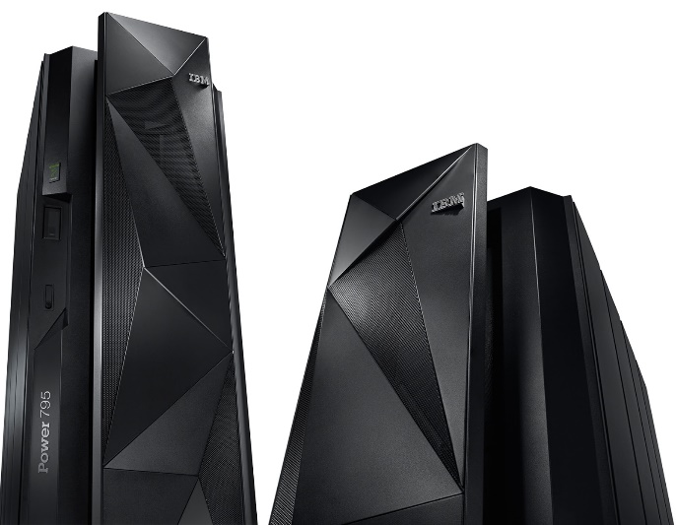

IBM Power 795
Para consolidaciones de servidor a gran escala con el fin de aumentar la flexibilidad y reducir el coste operativo y energético
Para empresas que requieren los niveles más elevados de solidez para sus aplicaciones fundamentales
Para centros de datos (DC) que gestionan las aplicaciones de bases de datos y los procesos de transacciones UNIX® e IBM® i de mayor tamaño.
Hardware
Cores de Procesador: Hasta 256 Cores POWER7 de 4 GHz
Zócalos: Hasta 32
RAM: Hasta 16 TB

Slide 7
COMPARACIÓN DEL HARDWARE PARA SERVIDORES IBM, DELL , HP y FUJITSU
Hardware IBM
Hardware DELL
Hardware HP
Hardware Fujitsu
Conclusiones

Slide 8
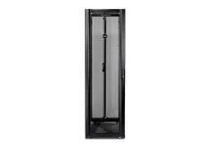
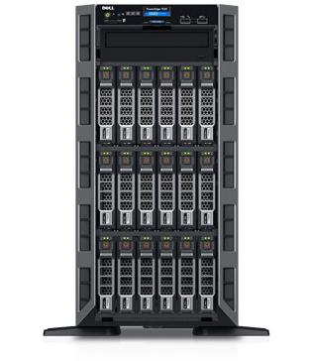
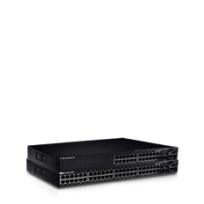
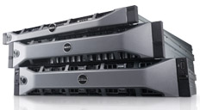
HARDWARE DE DELL
Al igual que los anteriores DELL es uno de los fabricantes de software más extendido y con mas productos en el ámbito de los servidores, desde switches, balanceadores hardware, hasta racks
Switches
Racks
Servidores de Torre (Poweredge)
Servidores para Rack

Slide 9
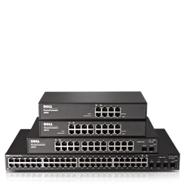
SWITCHES DELL
Switches FastEthernet Autogestionados
Conmutación en la capa de acceso con gestión avanzada y seguridad de la red, ideal desde para campus hasta para oficinas pequeñas y sucursales. Desde 1229 €
Switches Ethernet Básicos
Conexión de PC, periféricos y usuarios finales en grupos de trabajo de LAN y oficinas pequeñas con una simple conexión de red GbE o 10/100Base-T. Desde 200 €
Switches Ethernet Avanzados
Redes de centros de datos y empresas que requieren un nivel de rendimiento Gigabit con funcionalidad plena y capacidad de ampliación, además de funciones de gestión flexibles.. Desde 3300 €

Slide 10
RACKS DELL
Chasis para rack de 42U Dell Netshelter SX
Tamaño estándar de 42U, perfecto para una amplia gama de configuraciones
Diseño óptimo para la instalación de cables al disponer de un techo para el acceso de cables que no requiere herramientas y canales posteriores
Funciones prácticas que incluyen paneles laterales con cerradura y guías de montaje fáciles de ajustar

Slide 11
SERVIDORES DE TORRE DELL (POWEREDGE)
Están pensados para solucionar los problemas informáticos domésticos como de pequeñas empresas
Una amplia gama de productos con prestaciones que van desde lo más básico hasta la mayor exigencia
Memoria: hasta 1356 GB
Almacenamiento: hasta 72 TB
Precio: desde 380 €

Slide 12
SERVIDORES PARA RACK DELL
Pensados para dar solución a problemas de altas prestaciones y rendimiento
Tamaño 1- 2u
DIMM (máx.) hasta 24 (DDR4)
RAM (máx.) hasta 1,5TB
Ranuras de E/S (PCle) hasta 7
Discos duros de 2,5" (máx.) hasta 24
Discos duros de 3,5" (máx.) hasta 16
Capacidad interna máxima (total) hasta 96TB
Precio: hasta 2500 €

Slide 13
COMPARACIÓN DEL HARDWARE PARA SERVIDORES IBM, DELL , HP y FUJITSU
Hardware IBM
Hardware DELL
Hardware HP
Hardware Fujitsu
Conclusiones

Slide 14
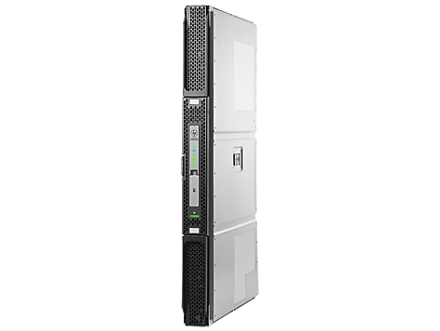
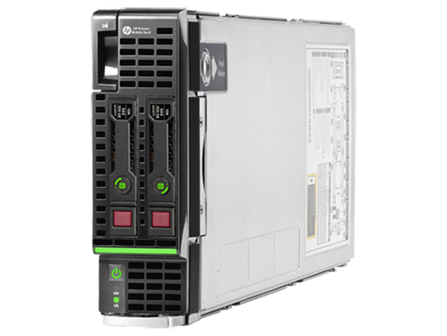
HARDWARE DE HP
Dentro de la marca HP. hemos querido hacer hincapié en los sistemas de misión crítica. Estos sistemas son necesarios cuando se necesita continuidad en empresas que nunca se detienen, cargas de trabajo esenciales y funciones fiables
Servidor HP Integrity Superdome X
Blade de servidor HP ProLiant BL460c Gen8

Slide 15
Servidor HP Integrity Superdome X
Familia Procesador: Intel® Xeon® E7 (Hasta 16 procesadores)
RAM: hasta 12 TB (384 DIMM de 32 GB)
Compatibilidad con HP nPartitions (nPars)
Hasta 8 bahías de interconexión de E/S pueden contener módulos para conmutadores de 10 GbE, módulos Pass-thru de 10 GbE o módulos de interconexión de canal de fibra de 16 GB.

Slide 16
Blade de servidor HP ProLiant BL460c Gen8
El servidor blade HP ProLiant BL460c Gen8 es un blade de servidor de doble zócalo, diseñado para conseguir un rendimiento sin precedentes, Ofrece un mayor rendimiento con un 33% más de recuento de la memoria DIMM, un procesador Intel® Xeon® E5-2600 v2, ranuras de E/S más rápidas
RAM: hasta 512 GB (16 DIMM)
Almacenamiento: SAS/SATA/SSD SFF ,Conexión en caliente, según modelo
Controlador de red: Adaptador FlexFabric 534FLB de 10 Gb y 2 puertos por controlador

Slide 17
COMPARACIÓN DEL HARDWARE PARA SERVIDORES IBM, DELL , HP y FUJITSU
Hardware IBM
Hardware DELL
Hardware HP
Hardware Fujitsu
Conclusiones

Slide 18
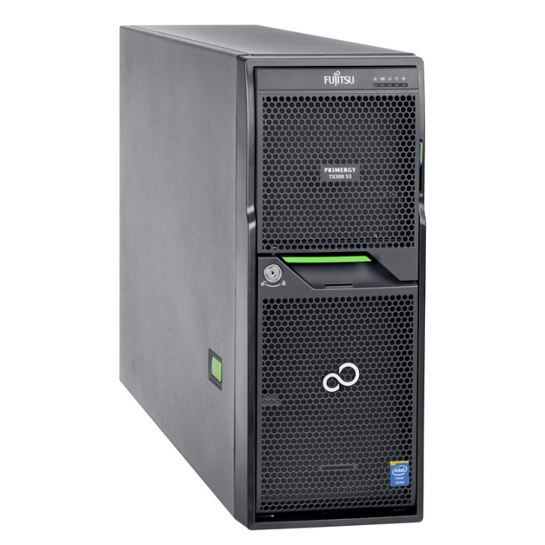
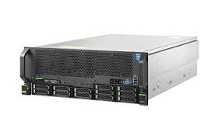
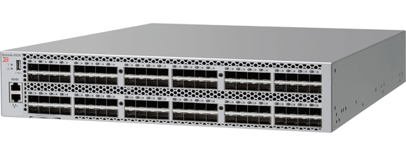
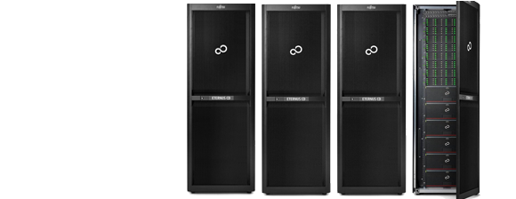
HARDWARE DE FUJITSU
Es otra de las grandes empresas del sector, que aparte de ofrecer servicio de dispositivos personales , también fabrica servidores y dispositivos de almacenamiento.
Servidores PRIMERGY TX 300 S8
Servidor para Rack FUJITSU Server PRIMERGY RX4770 M1
Switches
Almacenamiento ETERNUS CD10000 de Fujitsu

Slide 19
Servidores PRIMERGY TX 300 S8
Basados en arquitecturas estándar del sector, Los servidores PRIMERGY se amortizan constantemente al aumentar la eficacia operativa de las empresas. El PRIMERGY TX300 S8 es un servidor que ofrece los máximos niveles de rendimiento,
Conexión en caliente
ServerView suite
Familia Intel Xeon E5-2600 v2
Ampliado escalabilidad de hasta 24 DIMMs
Administración de energía integral

Slide 20
Servidor para Rack FUJITSU Server PRIMERGY RX4770 M1
Este modelo, que ha sido pensado directamente para que las empresas puedan enfrentarse a los retos del Cloud Computing y la movilidad social, pero también para aprovechar los beneficios de Big Data, se trata de un servidor en rack con cuatro sockets alimentado con un chip Intel Xeon E7-4800/8800v2 de hasta 60 núcleos.
RAM: Hasta 6 TB
Rebaja los gastos operativos un 70% y que ofrece “una relación de 3:1 en comparación con la generación anterior

Slide 21
Switches Brocade 6520
Proporciona una alta escalabilidad en un conmutador de 96 puertos
Mejora de la disponibilidad y capacidad de gestión con inteligencia distribuida en toda la red
Hasta ocho “in-flight” puertos de cifrado y compresión y ahorro de ancho de banda

Slide 22
Almacenamiento ETERNUS CD10000 de Fujitsu
Cubre las necesidades de las organizaciones que disponen de grandes volúmenes de información y tienen necesidades de acceder a ella de forma concurrente. ofrece gran escalabilidad de forma gradual, fiabilidad y máxima disponibilidad.
Es un sistema de almacenamiento definido por software dotado de inteligencia para disponer los datos de forma adecuada dentro del sistema y poder recuperarlos y optimizar el espacio.
Permite ir añadiendo capacidad de almacenamiento de forma granular añadiendo nodos de 12 TB, 24 TB o 252 TB, pudiendo llegar hasta 56 Petabytes de capacidad.
Conexión con los usuarios es mediante una red IP de 10 Gigabit Ethernet.

Slide 23
COMPARACIÓN DEL HARDWARE PARA SERVIDORES IBM, DELL , HP y FUJITSU
Hardware IBM
Hardware DELL
Hardware HP
Hardware Fujitsu
Conclusiones

Slide 24
Conclusiones
Probablemente los fabricantes más completos y con mejor servicio sean DELL e IBM, ya que al tener gran variedad de productos así como software específico para ellos, siempre encontrarás un modelo que no se te vaya mucho de presupuesto y que cubra tus necesidades.
Realmente las diferencias de precio no son muchas, modelos similares en características tienen precios bastante similares independientemente del fabricante.
A nivel de uso personal o pequeña empresa cualquiera de los cuatro tienen productos de calidad y a un precio bajo, pero para grandes empresas y centros de datos, DELL e IBM son los más completos

Slide 25
Referencias
http://www.dell.com
http://www.ibm.com
http://www.fujitsu.com
http://www.hp.com

